Slide 1
年度总结
月球散射强度评估
从波形展宽到三分量能量重分配
年度工作回顾与下一阶段目标
汇报人：________ 日期：2026

Slide 2
01 · 工作框架
年度工作主线
围绕“散射如何改变月震波场”建立从机制试验到观测约束的证据链
1
2
3
4
机制试验
因子基线
复杂背景
观测对照
半空间 / 分层
A16 / S12 四模型
低速层 M5 / M6
Apollo 约束
年度产出：机制结论、散射强度指标、模型边界、下一轮模拟设计
02

Slide 3
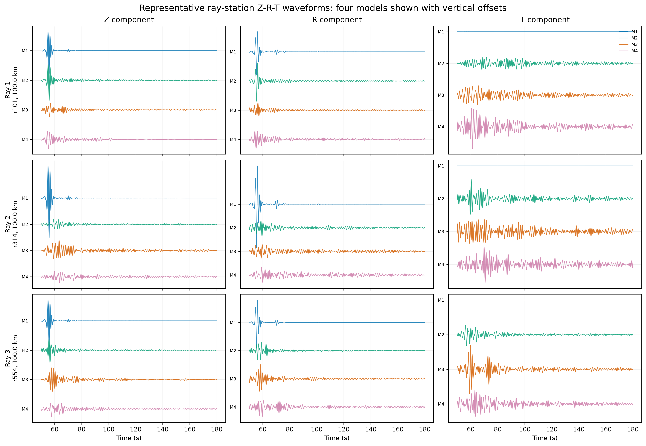
02 · 工作进展
今年完成的工作
建立可比处理口径
0.3–0.9 Hz 滤波；三分量能量；t05/t50/t95/T90 统一定义
完成 2×2 因子基线
分离地形、随机非均匀性及二阶交互
扩展低速层模型
比较 M3/M4 与 M5/M6 的延迟、尾波和 T 转换
形成证据分级体系
76 个结论–图件证据单元，明确适用边界
代表性证据图：四模型波形展宽
03

Slide 4
03 · 核心工作
月球散射强度评估框架
散射强度不由单一峰值决定，而由波列展宽、能量迁移和分量转换共同刻画
波列持续时间
能量衰减与迁移
三分量转换
空间稳定性
T90 / t95
有限窗能量、峰时
T 能量占比
路径 / 距离结构
主指标
辅助指标
机制指标
稳健性
统一原则：同一记录窗、同一三分量尺度、同一空间块推断口径
04

Slide 5
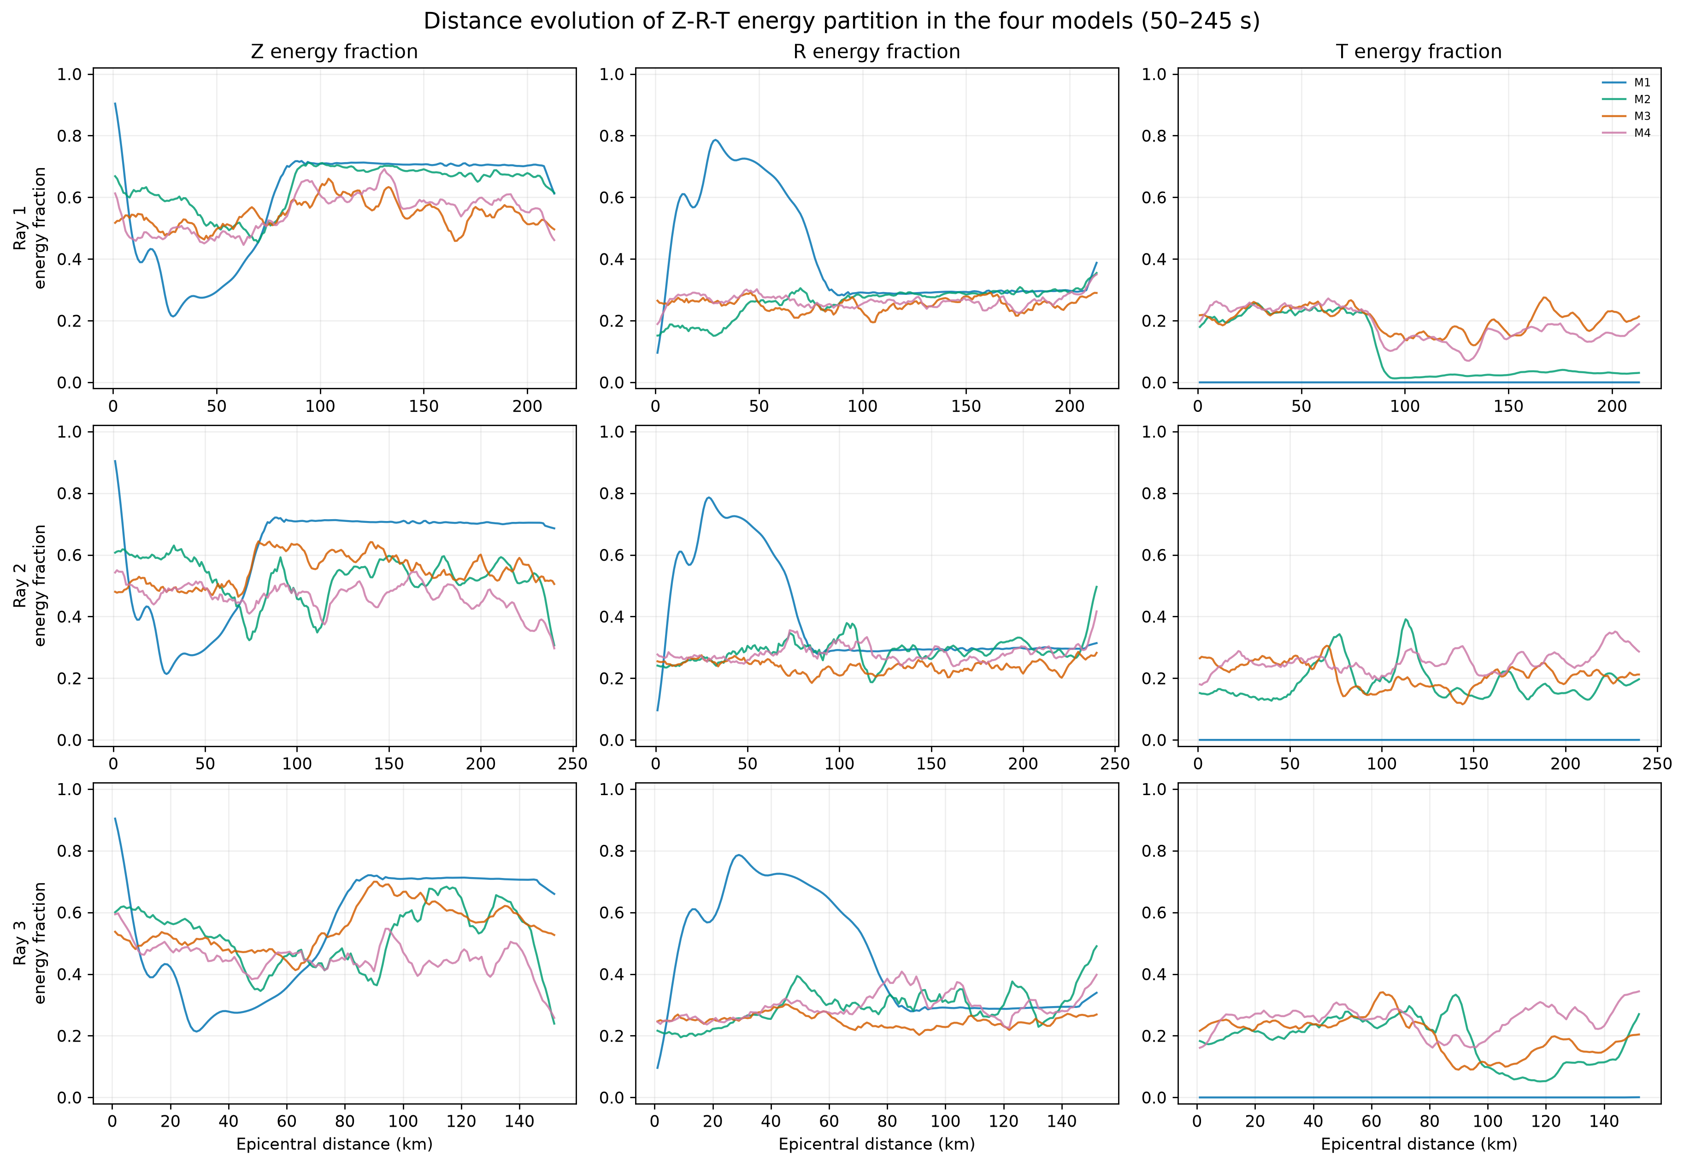
04 · 量化结果
散射强度的关键结果
随机非均匀性对波列展宽最强，地形与散射叠加后呈现条件非加性
T90 因子（相对 M1）
三分量能量重分配：M1 → M4
T 分量：近零 → 23.43%
05

Slide 6
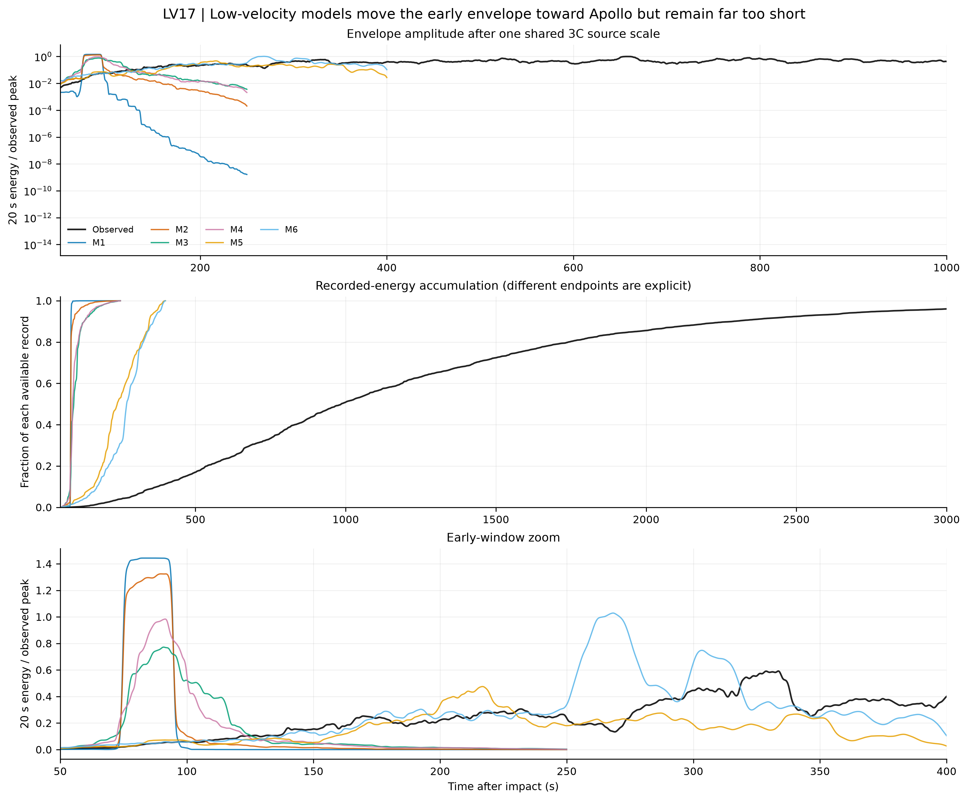
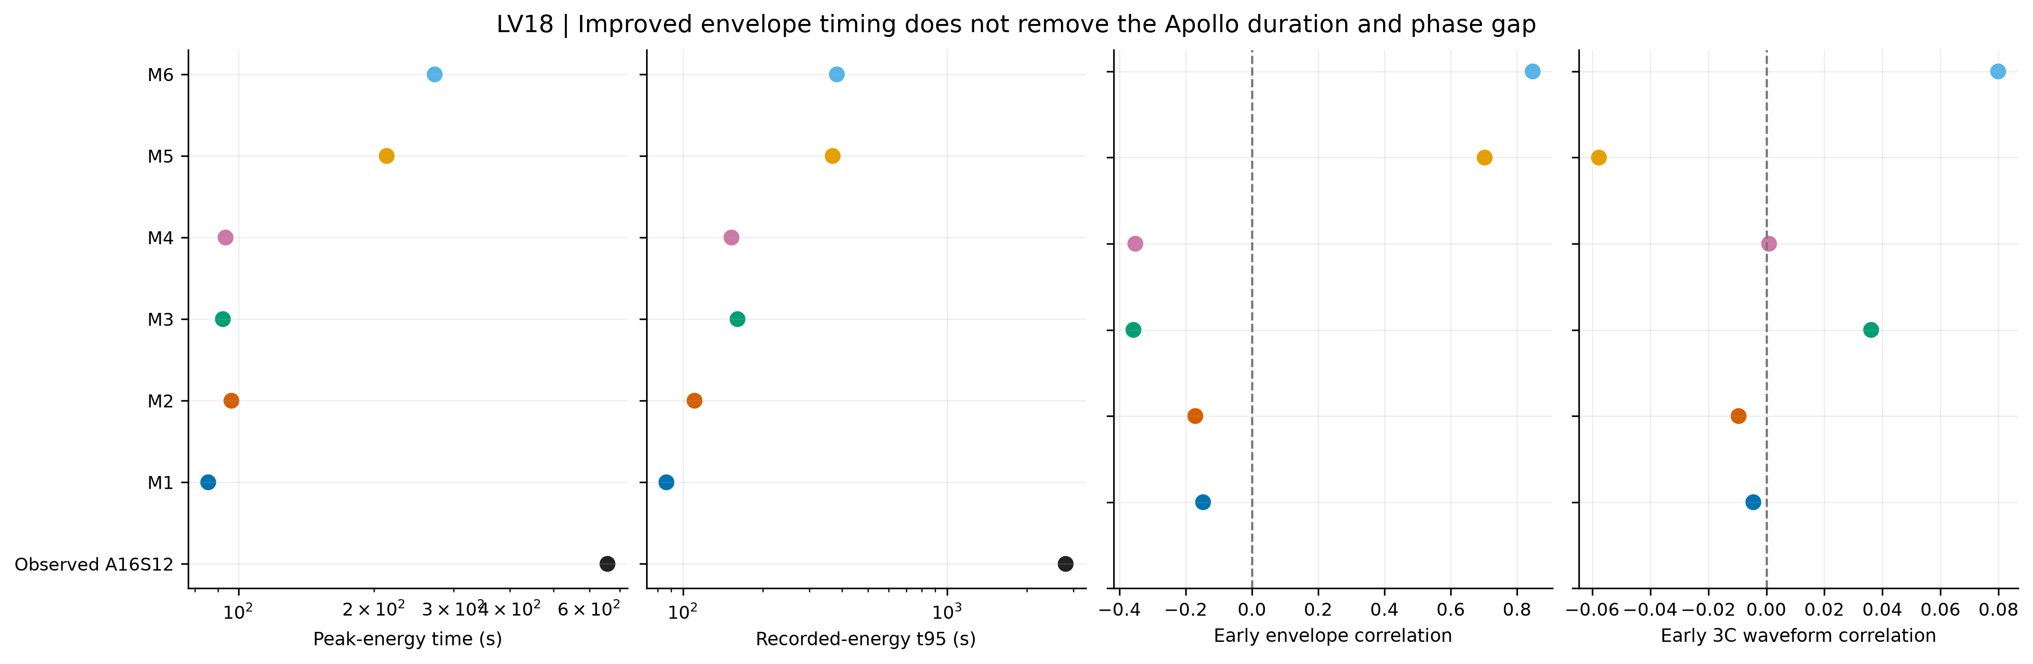
05 · 复杂背景
低速层扩展：延迟与长尾
低速层显著推迟主能量并增加尾波，但仍不足以解释 Apollo 的完整长尾
M5/M6：tmax 约 213/272 s；仍早于观测峰值约 658 s
当前模型的长尾仍明显短于 Apollo 观测
06

Slide 7
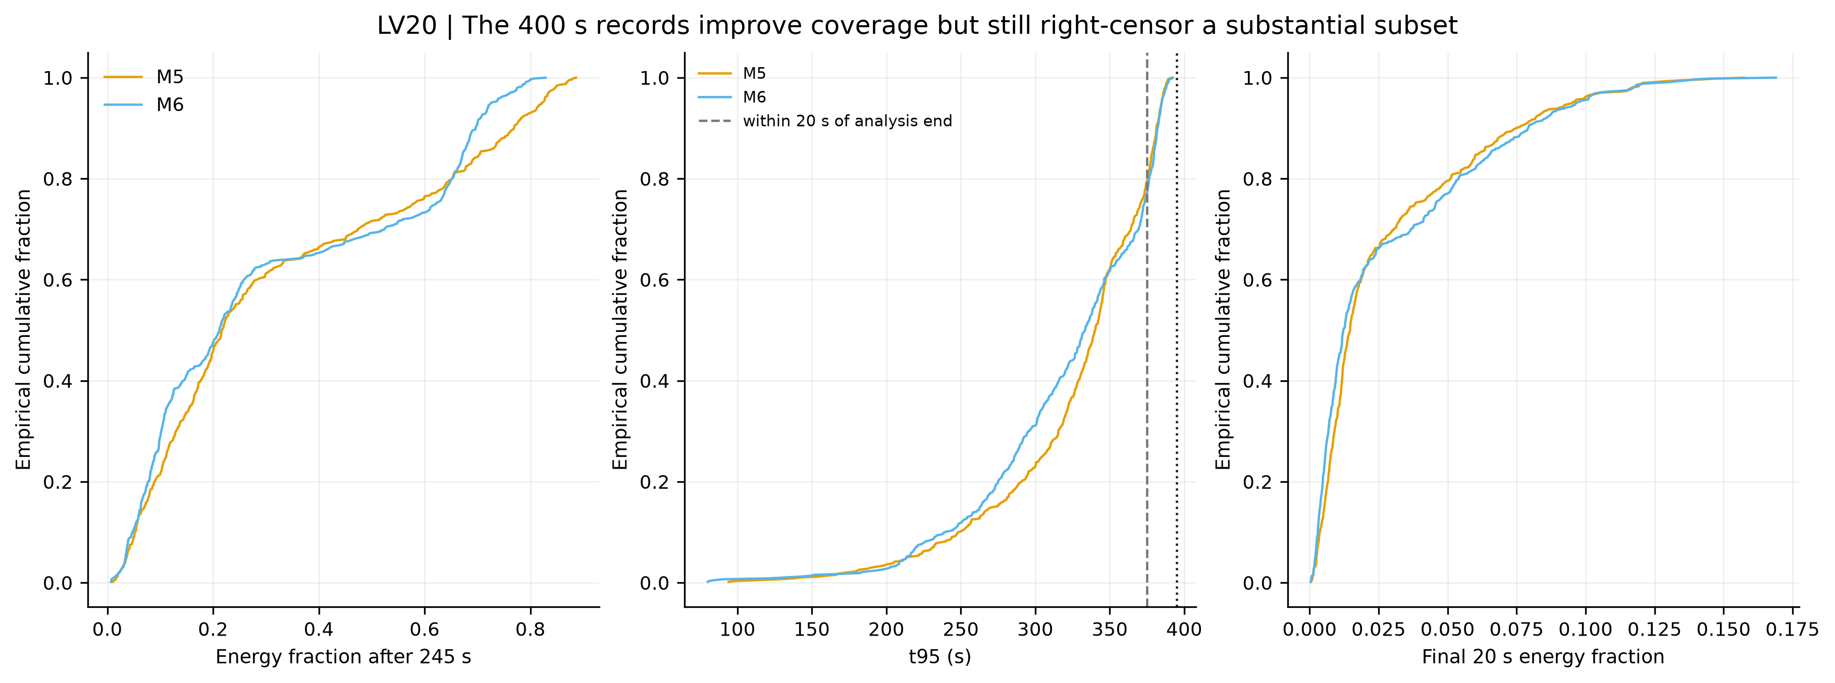
06 · 结论
今年得到的判断与边界
散射强度评估已经从“现象描述”推进到“机制分解”，但仍需补齐可比性与记录窗
已确认
随机非均匀性显著展宽波列；T 分量是敏感的三维转换指标
已确认
地形效应受背景控制，不能使用固定倍率跨区域外推
待加强
M5/M6 绝对幅能量依赖完整运行清单；需补齐源、Q、网格和随机种子
待加强
400 s 记录仍存在右删失；完整尾波需要更长记录
07

Slide 8
07 · 计划
下一阶段目标
把散射强度指标推进到可复现、可比较、可用于反演的版本
01
补齐模拟审计
恢复 M5/M6 完整运行清单，统一源、Q、网格与随机实现
02
延长记录窗口
从 400 s 推进到能覆盖完整尾波的记录长度，预先定义删失处理
03
增加方位覆盖
把三条剖面扩展到多方位路径，检验空间指纹是否稳定
04
形成最终指标
建立“持续时间 + 能量 + T 转换”的联合散射强度评分
预期交付：一套可审计的月球散射强度评估流程 + 一组面向论文的主图与补充图
08

Slide 9
谢谢
月球散射强度评估年度总结
问题、证据、边界与下一步

